Slide 1
교통사고 지점 예측
군산대학교
온 병 원
2017/07/20

Slide 2
필요성
자동차의 네비게이션 시스템에 교통사고 지점 예측 모델 장착
빈번하게 발생하는 교통사고 지점 통과 전에 알림 서비스
사고 유형 알림 서비스

Slide 3
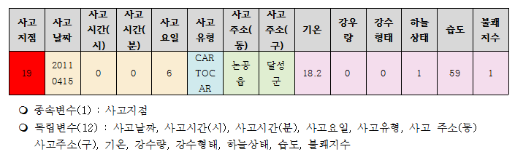
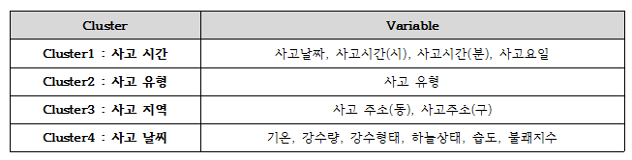
데이터

Slide 4
독립변인
사고날짜, 사고시간(시), 사고시간(분), 사고요일
사고유형 (추돌, 대인, 접촉, 전도, 전복, 기타, 차대차, 차량단독, 고장)
사고주소(동), 사고주소(구)
기온, 강수량, 강수형태(맑음, 비, 비눈, 눈), 하늘상태(맑음, 구름 조금, 구름 맑음, 흐림), 습도, 불쾌지수

Slide 5
요구사항
날짜 및 날씨 등의 데이터와 교통사고 지점과의 연관성 파악
고빈도 발생 교통사고 지점 예측
높은 정확도로 예측 가능
지역 주민의 경험에 의해서 쉽게 알 수 있음
저빈도 발생 교통사고 지점 예측
데이터 부재로 정확도의 한계 발생
예상치 못한 지점에 대한 교통사고를 정확히 예측하는 것이 중요

Slide 6
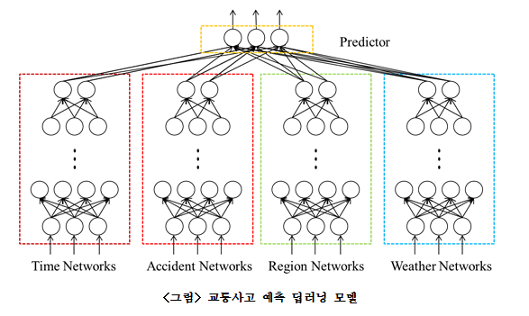
제안 모델
유사 속성을 가진 변수들의 군집
Intra-clustering of dependent variables
Inter-clustering of independent variables
FNN model for each cluster
Merge the output of the models
Max/Softmax vectors
Logistic Regression

Slide 7
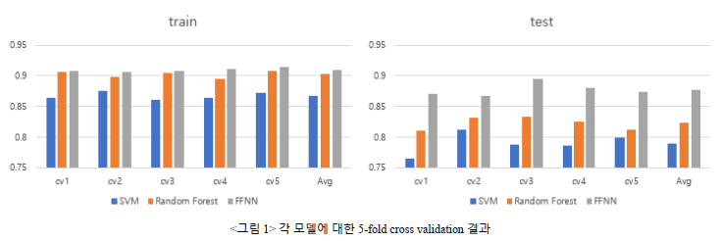
실험 결과

Slide 8
저빈도 교통사고 지점 예측
학습 데이터가 적기 때문에 예측이 어려움
예측의 정확성을 높이는 방안
저빈도 교통사고 데이터를 모두 모아서 클러스터링 수행
각 클러스터에 포함된 교통사고 사례에 대한 발생 원인 조사 후 특징 추출
특징을 사용하여 학습 모델에 반영

Slide 9
센싱 데이터
교통사고 지점 / 교차로
풍속
노면 상태
도로의 기울기
신호등
교통량
유동인구
…

